Slide 1


PHÒNG GD VÀ ĐT QUẬN LONG BIÊN
TRƯỜNG MẦM GIA QUẤT
Lĩnh vực: Phát triển nhận thức
Đề tài: Phân biệt sự khác biệt của bạn trai và bạn gái
Độ tuổi: 5- 6 tuổi
Giáo viên: Đỗ Thu Hằng

Slide 2

I. MỤC ĐÍCH:
- Biết đặc điểm trên cơ thể của bạn trai,bạn gái.
- Phát triển kỹ năng nhận biết và gọi tên,bạn trai,bạn gái.
- Phát âm rõ ràng, rành mạch.
- Trẻ biết chơi đoàn kết, yêu thương các bạn,không tranh dành đồ chơi của nhau.
II.CHUẨN BỊ:
- Hình ảnh bạn gái, bạn trai.
- Nhạc bài hát Tìm Bạn Thân….

Slide 3
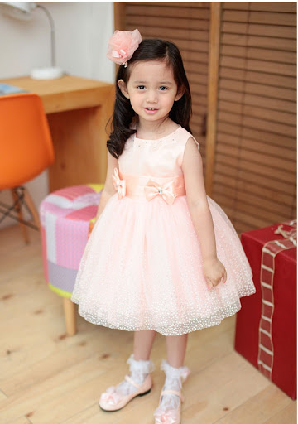
Tìm hiểu bạn gái

Slide 4
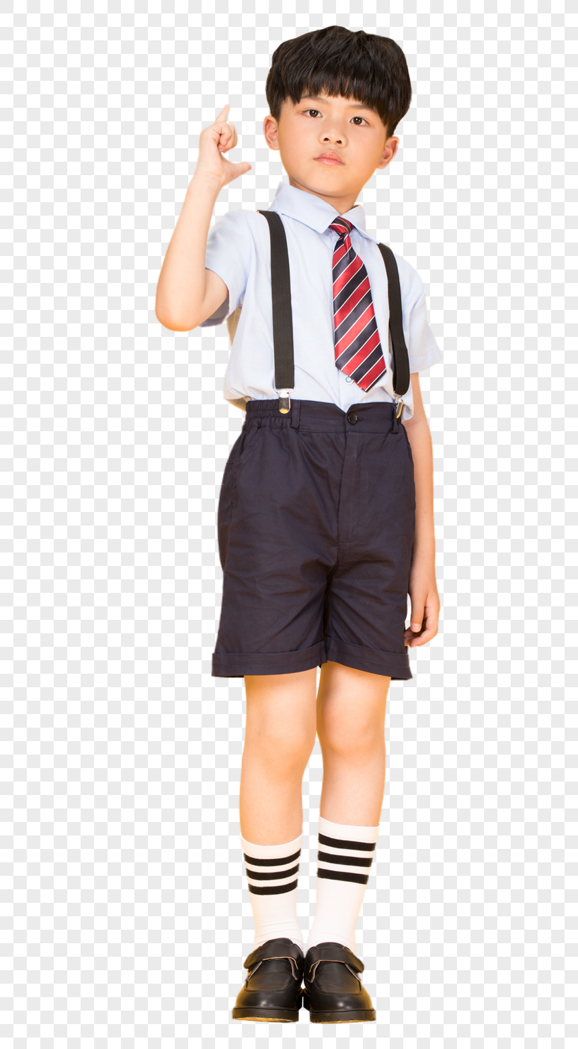
Tìm hiểu bạn trai

Slide 5
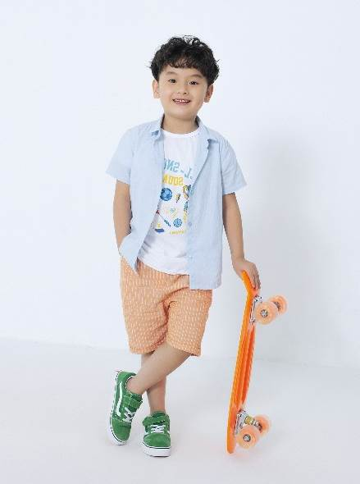
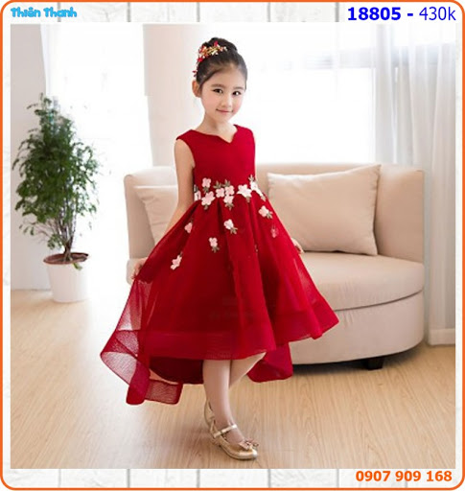
CỦNG CỐ
Bạn bên cạnh là ai?
Điểm giống nhau ( đều có các bộ phận)
Điểm khác nhau ( tóc, quần áo, sở thích…)

Slide 6

Trò chơi ghép tranh
Cô chia 3 tổ: trong thời gian 1 bản nhạc các cháu bật qua 5 vòng liên tiếp và lên ghép bức tranh bé gái hoặc bé trai, đội nào ghép được bức tranh hoàn chỉnh đội ấy giành chiến thắng.

Slide 7

Trò chơi: Tìm Bạn
Cô cho trẻ đi vòng tròn và vỗ tay và hát bài hát tìm bạn thân, khi có hiệu lệnh các con phải tìm bạn trai kết hợp bạn gái thành 1 nhóm, hoặc các con kết bạn theo yêu cầu của cô giáo…

Slide 8

Tiết học kết thúc
Kính chúc các cô mạnh khỏe
Chúc các cháu chăm ngoan

